Slide 1
第3次课 数论中的程序设计
上海大学计算机工程与科学学院
沈云付
yfshen@staff.shu.edu.cn

Slide 2
本章主要内容
1、最大公因数与最小公倍数
2、求整系数一次不定方程ax+by=c的解
3、求解模线性方程
4、求模m的逆元素算法
5、模线性方程组与中国剩余定理
6、模取幂运算与素数测试
7、实例研究
1
2
3
4
5
6
7
8
9

Slide 3
1、最大公因数与最小公倍数
公约数和最大公约数的概念
最大公约数的一种求法—分解因子
最大公约数性质与欧几里德转辗相除法
欧几里德转辗相除法
欧几里德算法实现

Slide 4
实例 求最大公因数
问题描述：
从输入文件中读取一组数据，求最大公因数。
输入：
输入有若干行。每一行上有两个整数x，y，是一组测试数据，他们之间用一个空格隔开。
输出：
对每一组测试数据，每行输出这两个整数的最大公因数。如无最大公因数，则标明“no GCD”。
输入样例：
6 11
0 0
5 0
输出样例：
(6,11)=1
(0,0) no GCD
(5,0)=5

Slide 5
1）公因数和最大公因数的概念
公因数：如果d是a的因数并且也是b的因数，则d是a与b的公因数
例：30的正因数：
1，2，3，5，6，10，15、30；
24的正因数：1，2，3，4，6，12，24；
24与30的正公因数有：1、2、3、6。
1是任意两个整数的公因数；
最大公因数：两个不同时为0的整数a与b的最大公因数是其值为最大的公因数，记作gcd(a, b)。
gcd(24, 30)＝6。

Slide 6


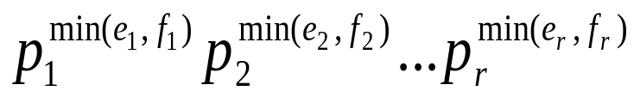
最大公约数的一种求法—分解因子
因为gcd(a，b)＝gcd(|a|，|b|)，所以可考虑非负整数的情况。
通过求因数，可求a和b的素数因子分解：
a= ，b=
于是整数a和b的最大公因数为：
gcd(a，b)＝
注意：求一个数的素因子分解问题是NP问题。目前用穷举方法可求不太大的整数的整数分解，这种方法不是有效的。只能用优化方法改善计算效率。

Slide 7
最大公因数性质
性质：
（1）gcd(a，b)＝gcd(± a，± b)
（2）gcd(a，b)＝gcd(a + kb， b)，k为任何整数
（3）gcd(a，b)＝gcd(b，a mod b)
（4）如a是非零整数，那么gcd(a，0)＝|a|
欧几里德转辗相除法的依据：
gcd(a，b)＝gcd(b，a mod b)
可求整数a和b的最大公因数

Slide 8

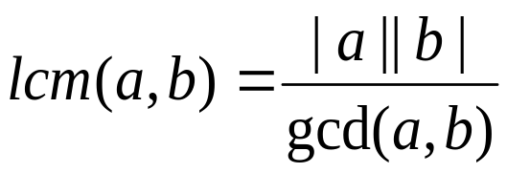
2）最小公倍数
公倍数：如果m是a的倍数并且也是b的倍数，那么称m是a与b的公倍数。
最小公倍数：两个非零整数a与b的最小公倍数是a与b的公倍数中数值最小正的数。
记作lcm(a，b)（或简写为[a，b]）。
lcm(a，b)＝lcm(|a|，|b|)
通过a和b的标准分解，可以求出整数a和b的最小公倍数：
lcm(a，b)=
最小公倍数与最大公因数关系

Slide 9








3）欧儿里德算法
给定任意两个正整数a和b
……
结论：
gcd(a，b)=

Slide 10
求最大公因数的递归程序
用欧几里德转辗相除法构造一个求最大公因数的递归程序。
输入：非负整数a、b
返回：a和b的最大公因数
long gcd(long a, long b){
long m;
if ((b==0)&(a==0)) //表示无最大公因数
return -1;
if (b==0) return a;
else m=gcd(b, a%b);
return m;
}

Slide 11
求最大公因数的无递归程序
int gcd(int a,int b) {
int c;
if(a ==0) return b;
while(b!=0) c=b,b=a%b,a=c;
return a;
}

Slide 12
2、利用欧几里德算法求整系数一次不定方程ax+by=c的解
算法思想：
利用求a,b的最大公因数的转辗相除过程，进行多次逆推，使最大公因数的表示式最终表示为a与b的线性组合ax+by (x与y可能为0或负数) 。
此时，d＝gcd(a,b)
做法：将欧几里德算法进行推广，使得该算法不仅能得出任意两个正整数a和b的最大公因数d，而且还能计算出满足下式的整数x和y：d=ax+by

Slide 13



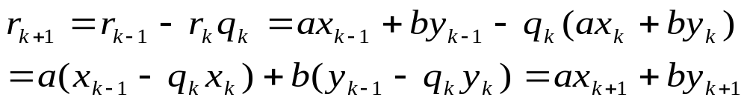
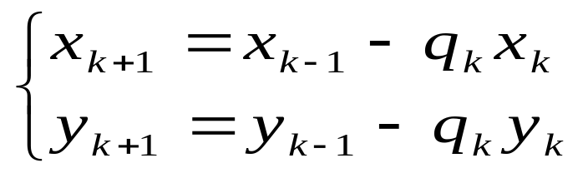
反向递推
辗转相除过程的逆推
记
类似地，记
一般地，
于是有整数x和y满足：
d＝gcd(a，b)＝ax+by

Slide 14
扩展欧几里德算法-递归实现
输入整数a、b，返回gcd(a，b)和对应等式ax+by=d中的x,y。
long extend_gcd(long a, long b, long &x,long &y){
long t,m;
if ((b==0)&(a==0)) return -1;//表示无最大公因数
if (b==0){
x=1;y=0; return a;
}
else {
m=extend_gcd(b,a % b,x,y);
t=x;x=y;y=t-(a/b)*y;
}
return m;
}

Slide 15
扩展欧几里德算法-无递归实现
int extend_gcd(int a, int b, int *x, int *y){
int x0,x1,x2, y0,y1,y2;
int r0,r1,r2, q;
if((a== 0)&&(b==0)){
*x=0; *y=0;
return -1;
} //gcd(a,b)不存在
if((a== 0)&&(b!=0)){
//a=0时不存在a的乘法逆元
*x = 0; *y = 1 ;
return b;
}
if((b == 0) &&(a!=0)) {
//b=0时不存在b的乘法逆元
*x = 1; *y = 0 ;
return a;
}
if((a!= 0) &&(b!=0)){
x0=0; x1=1; r0= a;
y0 = 1; r1 = b;
r2=r0 % r1;y1 =0- r0/r1;
x2=1; y2=y1;

Slide 16
扩展欧几里德算法-无递归实现(续)
while((r1%r2) != 0) {
r0=r1; r1=r2;
q= r0/r1;
x2=x0-x1*q; y2=y0-y1*q;
x0=x1; x1=x2; y0=y1; y1=y2; r2=r0 % r1;
}
*x = x2; *y = y2;
return r2;
}
}

Slide 17
mx+ny=c的整数解算法
设d=gcd(m, n)，记m=ad，n=bd
求特解：求整系数方程mx+ny=d的一个整数解x₀，y₀，
求一般解：
  若 d不是c的因数，则整系数方程mx+ny=c无整数解；
  若 d是c的因数，记c=gd，则整系数方程mx+ny=c一般解为：
x=gx₀+bt, y=gy₀-at, t为任何整数

Slide 18



举例
求下列整系数方程的整数解：
答案：略

Slide 19




3、求解模线性方程
1） 模和同余
模和同余：设a、b和m均为整数，且m>0。如果a和b被m除所得的余数相同，那么称a和b关于模m是同余的，记作
几个等价定义：
a和b关于模m是同余的
b-a能被m整除，记m|a-b

Slide 20









2）同余性质
1、
2、
3、
4、设 ， ，
那么
(1)
(2)
(3)
5、费马小定理：设a，p为正整数，且p为素数，(p, a)=1， 那么

Slide 21
剩余类与简化剩余系
剩余类：对于整数a及模m，则集合A={ x | x≡a (mod m) }称为模m关于a的一个剩余类。
完全剩余系：{0，1，2，…，m-1}是一个特殊的集合，元素个数m，其中任何两个数都不同余，称为完全剩余系。
任何m个元素的集合X，如果其中任何两个数都不同余，那么X也是一个完全剩余系。
既约剩余系：设m为正整数，在与m既约的所有剩余类中，每一个类中取一个数，构成一个集合X，则X称为模m的一个简化剩余系。

Slide 22
举例
例1：若p是素数，则{1，2，3，…，p-1}是模p的一个既约剩余系。
例2：{1，5，7，11}是模12的一个既约剩余系。
问题：与正整数m既约且小于等于m的自然数全体之积Y被m除后余数是几？
举例：m=7，Y=1*2*3*4*5*6 (mod 7) ≡-1 (mod 7) ，正余数为6；
m=13，Y=1*2*3*4*5*…*12(mod 13) ≡(-1^{)(13-1)/2} (mod 13) ，正余数为1；
m=21，Y=1*2*4*5*8*10*11*13*16*17*19*20
Y (mod 21) ≡1 (mod 21)

Slide 23




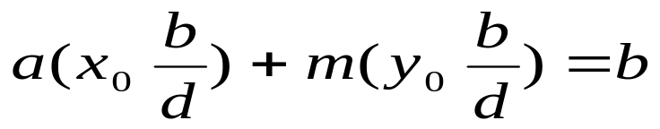

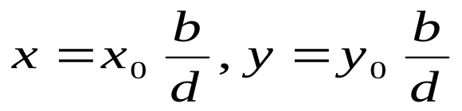
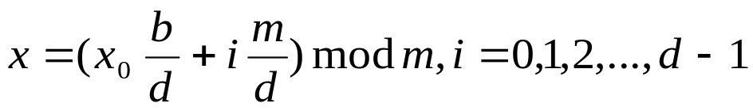
2）模线性方程
相当于求
根据前面求 的步骤：
（1）求 ，使
（2）若d b，则
无解；
否则， 有d个解
（3）由 ，改写得：
于是 的一个解为：
（4） 的所有解可写为：

Slide 24
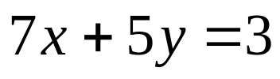
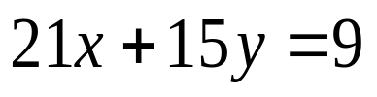

方程与同余式求解举例
例：（1）求
（2）求
（3）求

Slide 25
4、求mod m的逆元素算法
对整数a，满足ax ≡ 1(mod m)的解x称为a关于模m的逆元素。
是前面模线性方程的特例。
结论：对整数a，m（m>0）, ax≡1(mod m)有解，当且仅当，gcd(a，m)=1
也可用直接用扩展欧几里得算法进行求解。

Slide 26
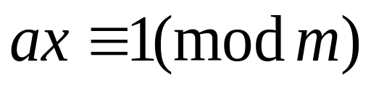
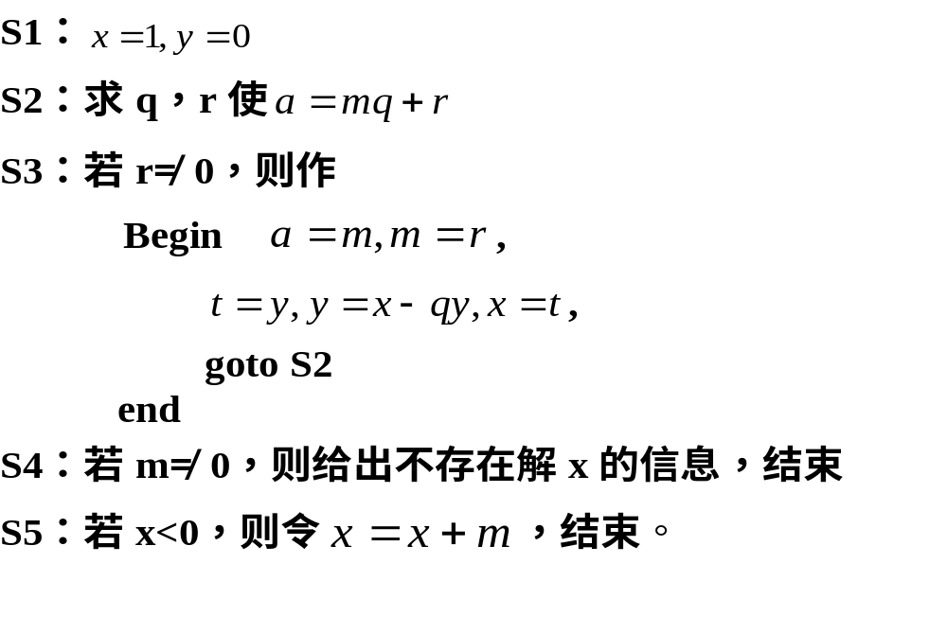
求 的算法

Slide 27




举例
求解：
（1）
（2）
（3）
（4）

Slide 28
求mod m的逆元素的无递归程序：
long mod_reverse(long a, long m){
long y=0,x=1,r=a%m, q, t, mm=m;//初始化
if(r<0)r=r+m;
while((m%r) != 0) {
a=m; m=r;
q= a/m; r=a % m;
t=x; x=y-x*q; y=t;
}
if(r!=1) return 0;
if(x<0) x=x+mm;
return x;
}

Slide 29
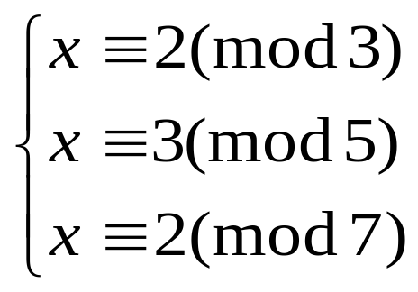
5、模线性方程组与中国剩余定理
“韩信点兵”问题 ：
有兵一列，三三数之余二，五五数之余三，七七数之余二，问兵几何？
可写成数学表示形式，求x

Slide 30
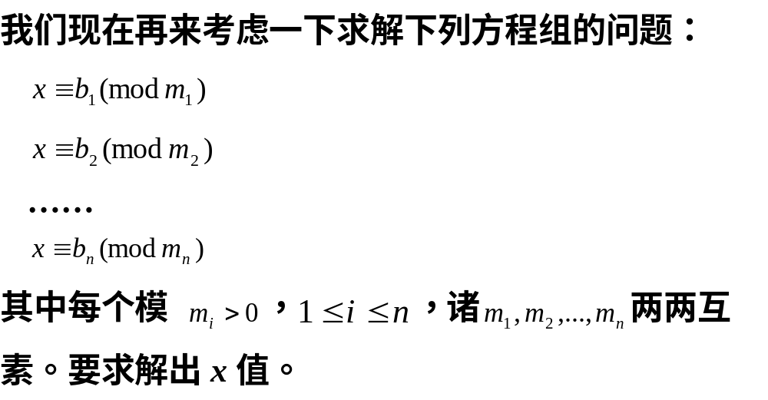
求解模线性方程组

Slide 31
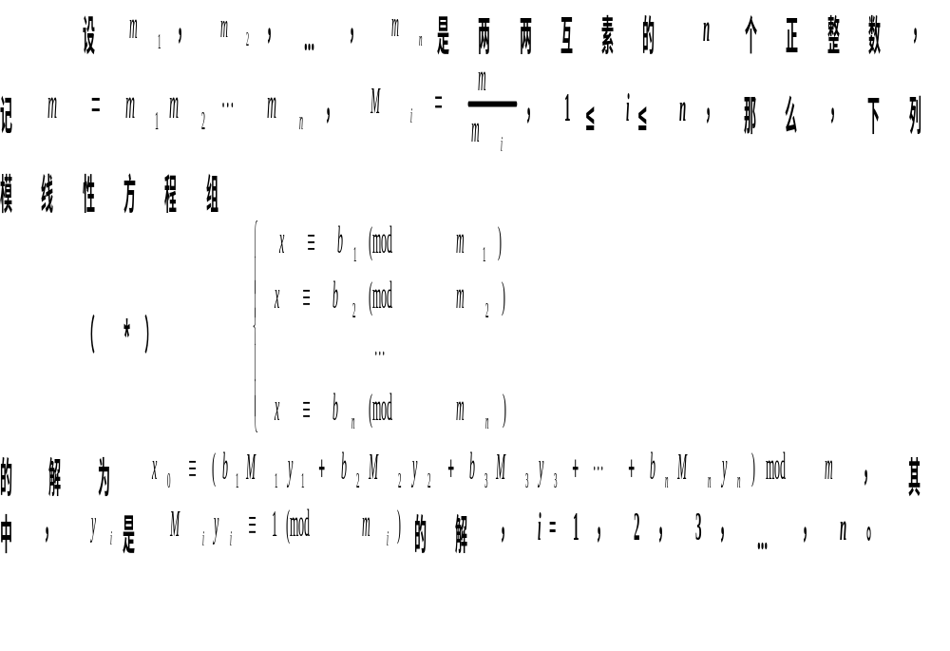
中国剩余定理

Slide 32
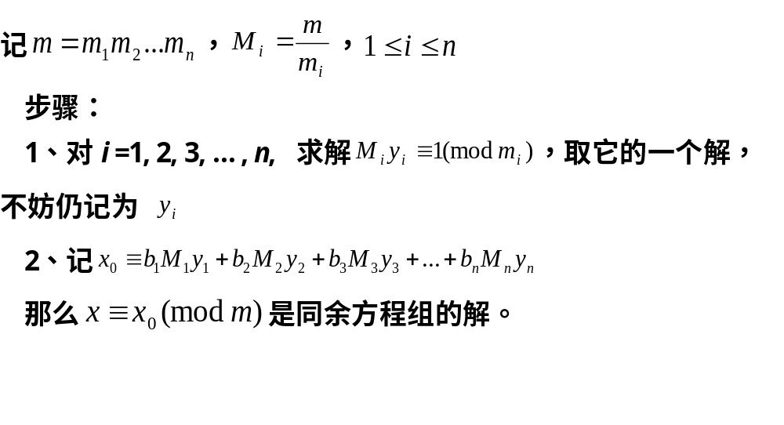
求解步骤

Slide 33
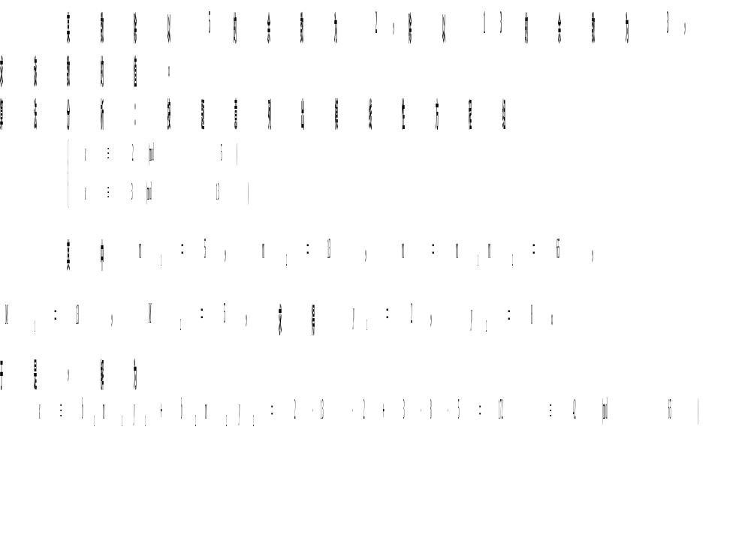
例：解同余方程组

Slide 34
中国剩余定理—程序实现
long ChinaRemainder(int m0[], int b[]){
long d,x,y,n,m=1,a=0;
int i;
for (i=1; i<= n ; i++) m=m*m0[i];
for (i=1; i<= n ; i++) {
MM=m / m0[i];
extend_gcd(MM, m0[i], &x, &y);
//或x=mod_reverse(MM, m0[i]);
a=(a+MM*x*b[i]) % m;
}
return a;
}

Slide 35

6、模幂运算与素数测试
模幂运算就是在一个模下计算一个幂的值，即计算
(a，r和m是正整数)
素数测试就是指，在尽可能短的时间内，尽可能精确地判断一个整数是否是素数。通过费马小定理来判定一个整数的素性，因此求模幂是重要任务。

Slide 36
1）模幂运算
（1）模幂运算1—累次计算法：
d＝ a^{r} mod m
＝(…((((a mod m)*a) mod m)*a)mod m…*a)mod m
算法
long modular_power1(long a, long r, long m){
long d=1, k;
a=a % m;
for(k=0；k<r; k++）d =(a*d) % m;
return d;
}

Slide 37
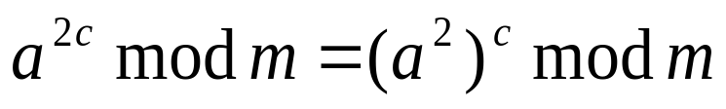
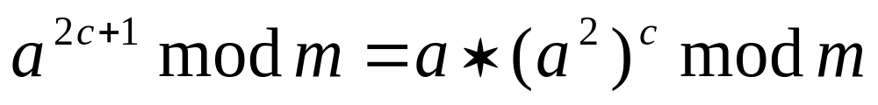
1）模幂运算
（2）模幂运算2—快速计算法
将r化为二进制数的形式( b_{k}b_{k-1}…b₂b₁b₀)，然后反复平方取余数。然后从最低位开始，自右至左逐位扫描。每次迭代时．用到下面两个恒等式中的；

Slide 38
模取幂运算—快速计算实现
long modular_power1(long a, long r,long m){
long d,t;
d=1;t=a;
while (r>0){
if ((r%2)==1) d=(d*t) % m；
r=r/2;
t=t*t % m;
}
return d;
}

Slide 39
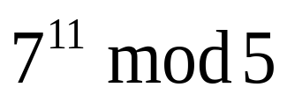
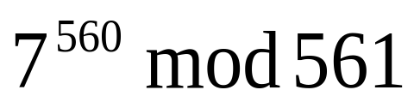
练习
计算

Slide 40

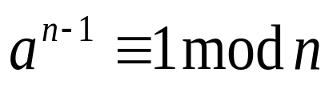
2）素数测试
费马小定理：设a，p为正整数，且p为素数，(p, a)=1， 那么
素数测试：设a、n为正整数
（1）若 ，则n一定为合数
（2）若 ，则几乎可以肯定地确认n为素数，因出错概率很小
有例外，如2³⁴⁰ ≡ 1（mod 341），但341是合数。

Slide 41
Miller-Rabin素数测试算法框架
输入：n与a（a在2，…，n-1这些数中随机取值）
输出：true或false
S1. 设(b_{k},b_{k-1},…,b₁,b₀)为n-1的二进制表示
S2. d =1
S3. For i=k downto 0 do
x=d
d= (d*d) mod n
if ((d=1) and (x≠1) and (x≠n-1)) then
return true
if (b_{i}=1) then d= (d*a)(mod n)
End For
S4. if (d ≠ 1) then return true
S5. return false

Slide 42
3）欧拉定理
设a和m 是整数，（m>0）。记ϕ(m)是1到m的整数中与m互素的整数的个数，则a^{ϕ(m)} ≡1 (mod m)。
费马小定理是欧拉定理的特例

Slide 43
4）公钥密码与RSA
公开密钥算法是在1976年由美国斯坦福大学的迪菲（Diffie）和赫尔曼(Hellman)提出
目前最流行的RSA是1977年由MIT教授Rivest, Shamir和Adleman三人共同开发。

Slide 44
密钥的产生
选择两个大素数，p 和q ，计算出n=qp，n称为RSA算法的模数。
  n公开，p、q 必须保密。n的长度大于1024位
计算n的欧拉数 ϕ(n)=(p-1)(q-1) 。
随机选择加密密钥e，从[0, ϕ(n)-1]中选择一个与ϕ(n)互质的数e，e公开
计算解密密钥d, 满足de≡1(mod ϕ(n))。其中n和d也要互质。数e和n做公钥，d做私钥。
  两个素数p和q不再需要，应该丢弃，不让任何人知道。

Slide 45
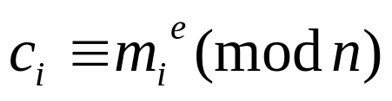
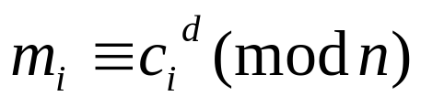
加密与解密
加密信息 m（二进制表示）：首先把m分成等长数据块 m₁,m₂,...,m_{i}，块长s，其中 2^{s} <= n, s 尽可能的大。
对每块加密，对应的密文是： ( a )
解密计算： ( b )
RSA 可用于数字签名，方案是用 ( a ) 式签名， ( b )式验证。

Slide 46
7、实例研究
Magic Horse
阶乘问题
邮票问题
Josephus问题
负数进制转换
数塔问题
幸运数
哥德巴赫猜想

Slide 47
1 Magic Horse
问题描述：
在一个无穷大的棋盘上,有一个Magic Horse，它能跳一个a×b的矩形，这只Magic horse能走遍整个棋盘吗?如下面的棋盘所示的是该Magic Horse跳2×1的矩形的8种情形，类似于国际象棋中马的走法。
输入：
输入文件的第一行有一个整数n，表示有n组测试数据，接下来有n行，每行上有两个整数a、b，之间用一个或多个空格隔开，（n≤20，a≤60000，b≤60000）。

Slide 48
输出：
对输入文件的每一组测试数据a、b，确定这Magic Horse能走遍整个棋盘。若可以到走遍整个棋盘，则输出“Yes！”，否则输出“No！”
输入样例 | 输出样例
101 30 48 52341 | Yes! No!

Slide 49
分析
只要能从一个格子移动到相邻的格子，本问题就解决了
任何两个相邻的格子的坐标之和，他们的奇偶性一定是不相同的。由此可以肯定a和b一定是奇偶性相异的。
每次行走的增量一定是a，b的线性组合，即
(a, b), (a, -b), (-a, b), (-a, -b)
(b, a), (b, -a), (-b, a), (-b, -a)
的线性组合。
当前位置pos
= t1*(a,b)+ t2*(a,-b) + t3*(-a,b) + t4*(-a,-b)
+t5*(b, a)+t6* (b, -a)+t7*(-b, a)+t8* (-b, -a)。

Slide 50
增量
pos=(dx,dy)，其中
dx=p₁ * a + q₁ * b ，dy=p₂ * a + q₂ * b
其中 p₁=t₁+t₂-t₃-t₄，q₁=t₅+t₆-t₇-t₈，
p₂=t₅-t₆+t₇-t₈，q₂=t₁-t₂+t₃-t₄
于是要能走到相邻的格子，必有dx=1或dy=1。
即只要求出p，q，使
a * p +b * q = 1

Slide 51
两个必须满足的条件
（1）a + b是奇数，即a,b奇偶性不同；
（2）a,b互质，即gcd(a,b)=1。
满足这两个条件的a,b一定能使Magic Horse走遍天下呢?
答案是肯定的！为什么？
理由参见书本。
参考程序：很简单，略

Slide 52
2 阶乘问题
问题描述：
对一个整数n，求出n！中末尾0的个数。
输入
输入有若干行。每一行上有一个整数T，是测试数据组数，接着有T行，每一行包含一个确定的正整数n，1≤1000000000。
输出
对输入行中的每一个数据n，输出一行，其内容是n！中末尾0的个数。

Slide 53
输入与输出样例
输入样例 | 输出样例
3 3 100 1024 | 0 24 253

Slide 54
分析
“n!末尾0的个数”，就是指这个数总共有几个10因子，而10又能表示成2和5的乘积。
显然，因子2的个数肯定不少于因子5的个数。为此只需考察n!中5的个数”。
n！＝n×(n-1)×(n-2)×…×1，因此可以用n除以5就可得到1~n中能被5整除的数的个数。但是这不是所有因子5的个数，因为1~n 中有的数可以被5整除好几次。所以必须将n/5再除以5，得到1~n中能被25整除的数的个数,…。依次循环进行，直到这个数为0。

Slide 55
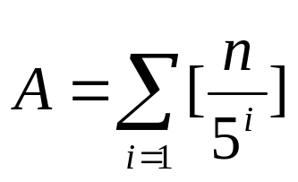
计算公式
计算n!末尾0的个数的公式

Slide 56
程序片断
int count=0;
cin>>n;
do {
n/=5;
count+=n;
}while(n);
cout<<count<<endl;

Slide 57
3 邮票问题
问题描述：
邮政总局每年都要发行许多邮票。如邮局里只有面值6角和8角两种邮票，而你需要贴的邮票为4元4角，那么你可以用6张6角和一张8角的邮票去贴就可以了。但如你需要贴的邮资为14元5角，甚至邮资是1元时，你就无法用这两种邮票去贴了。如果两张邮票为1分和8分，那么任何邮资都可以解决。如果两张邮票为3分和8分，那么情况又如何呢？
给你两种邮票，现在请你确定有多少种情况是无法用这两种邮票去贴的，你是程序员请帮助他们解决这个问题。

Slide 58
输入：
输入有若干行测试数据，最多20行。每行上有两个整数A、B，之间用一个空格隔开，（1≤n≤65000，1≤m≤65000），他们表示两张邮票的面值。
输出：
对每一行输入的两个整数A、B，如果有无穷多种情况不能用这两张邮票来贴，那么输出“infinite”，否则输出不能用这两张邮票来贴的邮资个数。对每一行测试，输出一行。

Slide 59
输入与输出样例
输入样例：
60 80
1 8
3 8
输出样例：
infinite
0
7

Slide 60
分析
本问题实际上是给定两个面值为A、B的邮票，求不能表示成Ax+By形式的邮资的个数。
采用穷举法进行统计，超时；方法不可行。
如d=gcd(A,B)>1，那么不能表示成Ax+By 形式的邮资的个数有无穷多，如以下数都不是Ax+By 形式：
  1、1+A×B、1+2×A×B、…、1+n×A×B、…
如d=gcd(A,B)=1，结果如何？

Slide 61
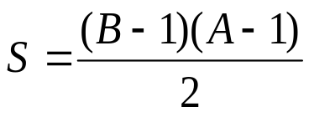
分析
以下设d=gcd(A,B)=1。
结论：值至少为AB的邮资都是可以用这两种邮票支付的。不能支付的不超过AB-1个，而且可以用一个公式表示。
需证明以下几点：
不妨设A<B。对整数n，0<n<B，有整数x、y，使n=Ax+By，且满足0<x≤B-1，|y|≤A-1。
对任何整数m，只要满足m≥AB，就有非负整数s，t，使 m =As+Bt
在0到AB-1内有 个整数m可以写成
m=As+Bt
的形式，s，t是非负整数。

Slide 62
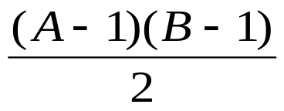
结论
若gcd(A,B)=1，则有有限种邮资不能表示成Ax+By的形式。
当m>=AB时，任何m均可表示成Ax+By的形式，x>=0，y>=0。
不能表示成Ax+By形式的数的个数为
参考程序：易，略

Slide 63
4 Josephus问题
问题描述：
Josephus问题：一群小孩围成一圈，任意给定一个数m，从第一个小孩开始，顺时针方向数，每数到第m个小孩时，该小孩便离开。小孩不断离开，圈子不断缩小。最后剩下的一个小孩是胜利者。究竟胜利者是第几个小孩呢？
输入：
有若干组测试数据。每一行有一个整数num，m，分别代表小孩个数和每隔多少小孩数数。num，m≤10000。
输出：
对每一组测试数据，单行输出获胜的小孩的编号。

Slide 64
输入与输出样例
输入样例：
10 8
10 2
输出样例：
1
5

Slide 65
分析
方法一：模拟法
实际模拟数小孩出列的过程。用一个数组表示小孩围成圈。对每个小孩赋以一个序号值作为小孩的标志。
采用 “加1求模”，当数到数组尾的时候，下一个数组下标值可以算得为0，从而回到数组首以继续整个过程。
设：Max=10000;小孩最大个数
num为小孩个数，a[Max]; 小孩数组
每次数m个小孩，便让该小孩离开；下标加1求模，使下标到达尾部后能返回到数组头。
参考代码一：见下页

Slide 66
#include<iosteam>
using namespace std;
int main(){
const int Max=10000;
int num,m, a[Max];
while(cin>>num>>m){
for(int i=0;i<num;i++)
a[i]=i+1; //小孩编号
int k=1;
//标识处理第k个小孩的离开
int i=-1; //初值
while(1){//圈中数m个小孩
for(int j=0;j<m;){
i=(i+1)%num;
if(a[i]!=0) j++;
}
if(k==num) break;
//该小孩是最后一个吗？
//是，则为胜利者
a[i]=0;//标识该小孩离开
k++;//准备处理圈中的
//下一个小孩
}
cout<<endl;
cout<< a[i]<<endl;
//第a[i]个小孩获胜
}
return 0;
}

Slide 67
分析
方法二：数学方法
更改一下报数的基准，从0开始数，那么这num个小孩一字排开，就是：0，1，2，3，…，num-1。
算法思想是，从唯一的小孩开始（起始他的标号为0），倒推到num次这个小孩的标号，最终得到起始状态时共有num个小孩时最终的标号，即为题目所求。
以下的推导类似于数学归纳法证明过程：
如果只有一个小孩，他的标号是0，那么这个小孩的标号就是结果，此时r=0。
考虑目前有k-1个小孩的情况：
0，1，2，…，r-1，r，r+1，…，k-2，k-1
这里标号r就是当小孩总数为k-1个的时候最终的结果。

Slide 68
当小孩总数为k时
按照新定义的计数方式，从0开始数，数到m-1出列，那么上个数列在这个孩子没出列时的编号是多少呢？如下：
m，m+1，m+2，…，m+r-1，m+r，m+r+1，…，m+k-2，m+k-1
两个问题需考虑：
出列的那个小孩没有考虑进去，由于所有小孩是围成一个圈的，所以，可把标号为m-1的这个出列的小孩放在首尾皆可，比如放在前面：
m-1，m，m+1，m+2，…，m+r-1，m+r，m+r+1，…，m+k-2，m+k-1
小孩围成个圈，那么这个编号应该是从0开始，到k-1结束。只要把所有的这些编号对k取模即可。新的r值就按照这个变换方法变换即可，于是得到r=(r+m)%k。

Slide 69
参考代码二
#include <iostream>
using namespace std;
int main() {
int num,m,r
while(cin>>num>>m) {
r=0;
for(int k=1;k<=num;++k) r=(r+m)%k;
cout<<r+1<<endl;
}
return 0;
}

Slide 70
5 负数进制转换
问题描述（大意）：
设计一个程序，读入一个十进制数和一个负进制的基数，并将此十进制数转换成为此负进制下的数： -R∈{-2,-3,-4,......-20}
例如，十进制数-15，相当于-2进制数110001：因110001=1*(-2)⁵+1*(-2)⁴+0*(-2)³+0*(-2)²+0*(-2)¹+1*(-2)⁰

Slide 71
输入
输入的每行有两个数据N、-R。
N是十进制数，（-32768≤N≤32767），-R是负进制数的基数。
输出
相对于每组输入，应输出此负进制数及其基数，若此基数超过10，则参照十六进制的方式处理。

Slide 72
输入与输出样例
输入样例 | 输出样例
30000 –2 -20000 –2 28800 –16 -25000 –16 | 30000=11011010101110000 (base -2) -20000=1111011000100000 (base -2) 28800=19180 (base -16) -25000=7FB8 (base -16)

Slide 73
分析
采用与正数进制的转换相类似的方法。
对负数进制，每次取的余数保证在0~R-1之间，就可以直接输出。
例如-R=-16，则余数应该在0~15。所以用模“%”运算符的时候必须注意检查是不是在该范围（可能在-R+1~0），否则就调整。
调整的方法是：
if （余数<0）{
余数=余数+R;商=商+1;
}

Slide 74
数码转换表
char change[21]=
{'0','1','2','3','4','5','6','7','8','9','A','B','C','D','E','F','G','H','I','J','K'};

Slide 75
#include <iostream>
using namespace std;
char change[21]={'0','1','2', '3',
'4','5','6','7','8','9','A','B', 'C',
'D','E','F','G','H','I','J','K'};
int main() {
long int r,m,base,i,k;
char a[1000];
while(cin>>m>>base){
k=m; memset(a,0,sizeof(a));
i=0;
while(true){
r=m%base;
m=m/base;
if(r<0){ //调整
r=r-base;a[i]=change[r];
i++; m++;
}
else
{ a[i]=change[r]; i++; }
if(m==0) break;
}
i--;
for(;i>=0;i--) cout<<a[i];
cout<<" (base " <<base;
cout<< ")"<<endl;
}
return 0;
}

Slide 76
任意范围基数转换表
char map(int temp){
if(temp<=9)
return '0'+temp;
else
return 'A'+(temp-10);
}

Slide 77
6 数塔问题
问题描述
对任意正整数n，求由n层n构成的数的个位数。
输入
输入文件的第1行是整数T，（0<T<=50），接下来的T行每行有一个整数n，（0<n<=10¹⁰）。
输出
对输入中的每个n，对应于输出中的一行，内容是由n层n构成的数的个位数。

Slide 78
输入与输出样例
输入样例 | 输出样例
3 12 42 35 | 6 6 5

Slide 79
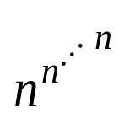
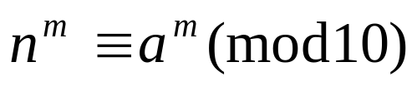
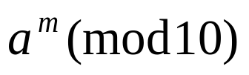
分析
设n的个位数为a，即，或n=10q+a，再设 的个位数为A，指数为m，那么由 得
A= 。
分情况对a进行讨论：a=0~9
如果a=0，1，5或6，那么A仍分别为0，1，5或6。
如果a=2，那么2¹≡ 2，2²≡ 4，2³≡ 8，2⁴≡ 6，2⁵≡ 2 (mod 10)
2的幂2^{t}的个位数循环出现，周期是4 。
如设指数t=4k+r，r=1，2，3，4，那么2^{t}的个位数仅与r有关。

Slide 80
分析
(a=2)：只需计算m被4除得的余数。因n为偶数，所以m也为偶数。如果n本身是2，那么A=4；在其他情况下，m的指数是也是偶数2p，此时m能被4除尽，即r=4。此时A=6。
根据2.类似的讨论，以下简单地讨论：
如果a=3，n=10q+3。再设q=2p+s。周期是4。设m的指数t=4k+r，r=1，2，3，4。
若s=0，则m被4除的余数是3，此时A=7。
若s=1，则m被4除的余数仍是1，此时A=3。
如果a=4，周期是2。m是一个偶数，此时A=6。

Slide 81
分析
如果a=7，n=10q+7，周期是4 。
若q为奇数，则n被4除的余数是1，A=7。
若q为偶数，则n被4除的余数是3，A=3。
如果a=8，n=10q+8，周期是4 。幂m的底是n，为偶数，其指数也是偶数。在这种情况下，A=6。
如果a=9，周期是2。A=9

Slide 82
7 幸运数
问题描述
中国人认为8是一个幸运数字。鲍勃也认为是这样，而且他有他自己的幸运数 L。现在他要构造他的幸运数，该数是仅由数字8组成且是L的倍数中最小的那个正整数。
输入
输入有多组测试数据，每一组仅由一行上的一个正整数L构成，(1<= L<= 2,000,000,000)。最后一组测试数据后面的一行是一个0。
输出
对每组测试数据，先输出测试数据的编号（从1开始），接着输出鲍勃的幸运数的长度，如果鲍勃不能构造他的幸运数，那么输出0。

Slide 83
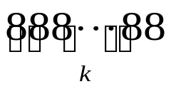
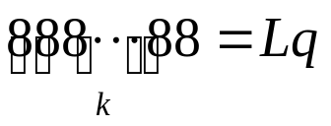
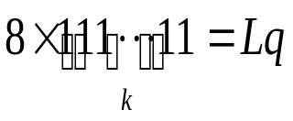
分析
设输入的数为L，设所求数的最短长度为k，即幸运数为H=
因为H是L的倍数，所以有整数q，使
上述等式左边无2^{t}(t>3)因子。
Case 1：L有因子16，那么无法找到这个幸运数H
Case 2：L有因子5，那么无法找到这个幸运数H
Case 3：L有因子2^{t}(t<4)。设L= 2^{t}m，m为无有因子5的奇数。

Slide 84
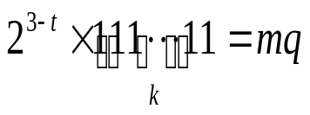
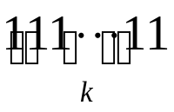





Case 3进一步讨论
表明 是m的倍数
所以有
这里，(9m，10)=1。
由欧拉定理，可得
由 得
由于k是所求数的最小长度，因此必有

Slide 85

Case 3算法
计算9m，并求欧拉函数值ϕ(9m)，记M= ϕ(9m) 。
求M的素因子分解，在M的因子中从较小的因子开始作为k，尝试验证 。
判断：如果成立，那么就找到最小的k，终止查找。

Slide 86
8 哥德巴赫猜想
问题描述
哥德巴赫是一位德国的业余数学家。1742年，他写信给当时的数学家欧拉，信中提出如下猜想：
每个大于4的偶数都可以写成两个奇素数之和。
例如：8 = 3 + 5，3 和5都是奇素数，
20 = 3 + 17 = 7 + 13
42 = 5 + 37 = 11 + 31 = 13 + 29 = 19 + 23.
直到现在，仍未证明该猜想是否是真的。不管怎样，你的任务是对于100万以内的偶数验证哥德巴赫猜想。

Slide 87
输入
有多组测试数据，每组测试数据由一个偶数n构成（6≤n < 1000000）。
当输入是0时表示输入结束。
输出
对每种测试数据，输出形如n = a + b的表达式，其中a和b是奇素数，加号应该用空格隔开，如下面的输出样例。如果有多对奇素数满足，仅取差b – a最大的一组。如果没有这样的素数对，那么输出“Goldbach's conjecture is wrong.”

Slide 88
输入与输出样例
输入样例
8
20
42
0
输出样例
8 = 3 + 5
20 = 3 + 17
42 = 5 + 37

Slide 89
分析
对于偶数n，可以取不大于n/2的奇数p，记q=n-p，即写n=p+q。
本题测试数据较弱，可用常规的判定素数的埃拉托色尼筛法做，直接判定p和q是否为素数。
为求满足差b–a最大的一组，只要从3开始到不大于n/2的奇数依次作为p。当n<1000000时，采用常规方法，有超时的可能。
也可尝试用Miller-Rabin素数测试
该算法并不能保证待测整数一定是素数，但对素数测试的正确性随着测试次数的增加而增加。以下程序中采用了二次测试。

Slide 90
练习：四个素数之和问题
欧拉证明素数有无穷多个。但每个整数能表示成四个素数之和吗？我也不知道这一答案，希望你能帮助我。我希望你能高效率地解决这一问题。
输入：每行输入一个整数N（N<=10000000），它是你需要把它表示成四个素数之和的数。输入直到文件结束为止。
输出：对于每个输入行都有一个输出行，每行包含符合要求的四个素数。如果该数不能表示为四个素数之和，那么输出一行“Impossible.”。也可能有多组解，任何合理的解都将被接受。

Slide 91
输入与输出举例
输入样例
24
36
46
输出样例
3 11 2 7
3 7 13 13
11 11 17 7

Slide 92
9 for循环语句执行次数
问题描述
有一个C语言型的for循环语句：
for (j = 0; (j-b)% p!= 0; j += a)
statement;
即该循环中循环变量j的初值为0，只要(j-b)% p不等于0就加a值后进行循环。我们要知道语句“statement”执行了多少次。
输入：
输入有多组测试数据。每组数据由一行上的三个整数a, b, p 构成，数据之间空一格。这里假定a, b 和p满足0 ≤ a, b <p，1 ≤ p ≤ 10⁹。

Slide 93
输出
对每组测试数据，输出一个结果。如果for循环无法终止，那么输出“Infinite”，否则输出for循环执行的次数x，即要求x是满足0 ≤ x < p 的最小整数。
输入样例
13 2 245
7 2 181
13 2 74
3 334 216
输出样例
19
52
40
Infinite

Slide 94
网上练习
青蛙的约会： poj1061
时钟： Pku1166
Latex中作有向线段问题：SHU318
二次剩余: SHU 201

